Slide 1



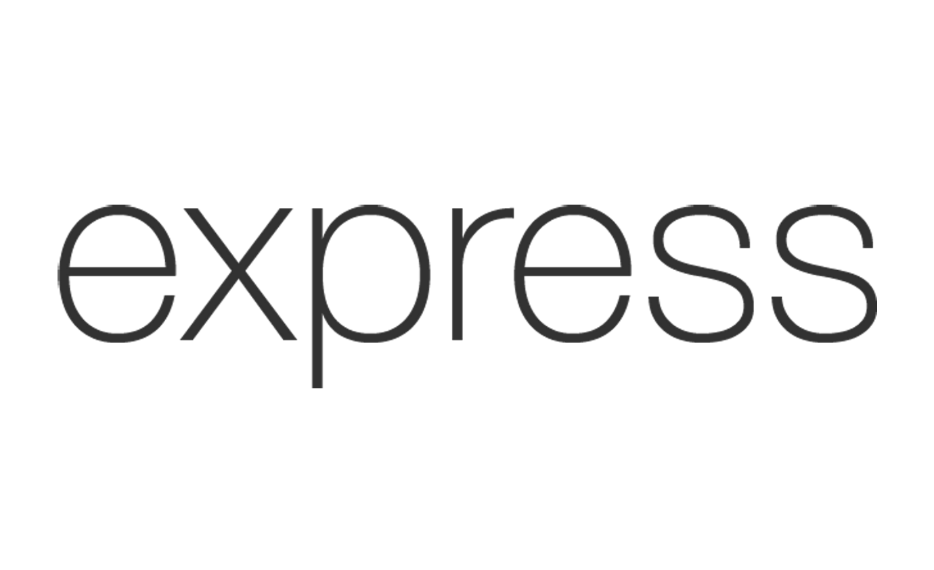






개인용 클라우드 스토리지 및 파일 공유 시스템
애플의 Icloud, 구글의 Google Drive 같은 서비스를 개인적으로 구현해보고자 함
개발 환경
기능
(로그인 및 회원가입)
관리자 - 저장소에 파일 업로드 및 다운로드
파일 공유 url 생성
일반 사용자 - 저장소의 파일 확인
저장소의 파일 다운로드
url을 통한 단일 파일 접근 - 파일 다운로드

